Slide 1
Pani učiteľka, nechávame to na vás!
Zuzana Révészová
ŠZŠ a ZŠ pre žiakov s NKS
Odborárska 2
Košice

Slide 3
Bariéry
„nespolupráca“ rodičov
učitelia bez spätnej väzby
Zodpovednosť!!

Slide 4
Vyhorenie učiteľov rómskych žiakov

Slide 5
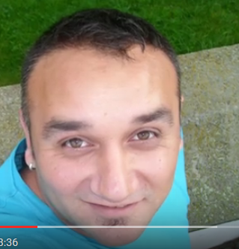
Učiteľsko – aktivistický postoj OZ Trival - projekty, kapela, divadlo, workshopy, komunitné centrum.... SLSK – Rómska skautská oblasť NOS – OSF Člověk v tísni Slovensko ETP Slovensko ...

Slide 6
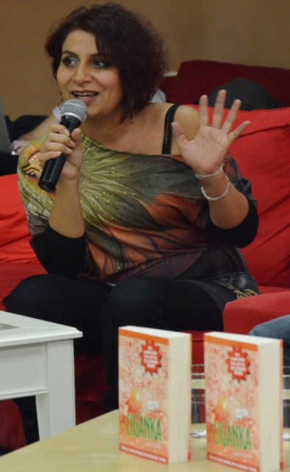
„Knihu som písala s jediným cieľom – aby ľudia, ktorí prichádzajú do kontaktu s malými rómskymi deťmi, vnímali, že to, čo z nich vyrastie, majú v rukách aj oni. A že sa nemôžu tváriť, že všetko majú v rukách len Rómovia samotní.“
(Janette Maziniová – Motlová.
Denník N. Bratislava, 2016).

Slide 7
Refresher pre učiteľov
mikroprojekt Komenského inštitútu

Slide 8
Aktivita 1: Workshop s Janette
Storytelling
scitlivovanie k téme vzdelávania rómskych žiakov
odburávanie predsudkov
formovanie postojov k zraniteľným skupinám v spoločnosti
motivácia učiteľov

Slide 10
Didaktické inšpirácie od Janette
Storytelling
metodika práce s online Živou knižnicou
inakosť „in“, inakosť „out“
- tieňovanie učiteľa (shadoving)

Slide 12
Výroky učiteľov
„S Janette mi svitla opäť hviezdička nádeje, že moja práca nie je márna...“
„Metodický deň bol zaujímavý, Dozvedeli sme sa o Rómoch informácie, o ktorých sa bežne nerozpráva. V každom prípade podnetné stretnutie, na základe ktorého by mal človek prehodnotiť rebríček priorít.“

Slide 13
Aktivita 2: Blokové vyučovanie s online Živou knižnicou
video s Maťom – riadené sledovanie
90 min. bloky – SJL, PVC, VYV, ETV, OBV, IFV
rôzne činnosti so simuláciou postihu
tieňovanie učiteľa (asistentka Janka)
otázky pre Maťa, pozvanie mailom
stretnutie s Maťom, beseda – inakosť IN !!!

Slide 14
Online živá knižnica

Slide 15
Simulácie

Slide 16
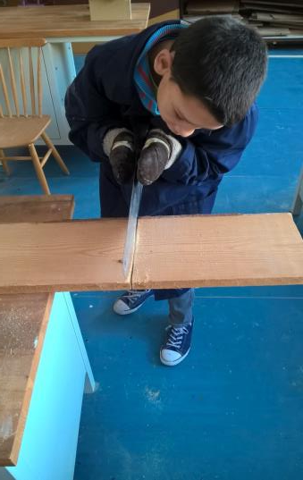

Slide 18
Nemôže telefonovať!
Nemôže pracovať na PC!

Slide 19
Otázky pre Maťa

Slide 20
3. Stretnutie so „živým“ Maťom

Slide 21
„Ešte viac takýchto Živých knižníc, teória je na figu. Video vyvolalo väčšinou negatívne, odmietavé reakcie. Stretnutie - prijatie, nadšenie, zábava, poučenie, obdiv.“

Slide 22
Zuzana Révészová zreveszova@gmail.com
ŠZŠ a ZŠ pre žiakov s NKS
Odborárska 2, Košice
https://szsodborarska.edupage.org/?

